Slide 1
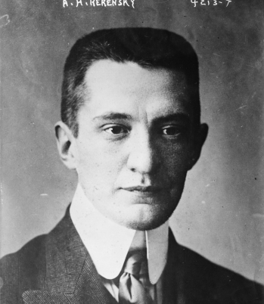
Alexandr Fjodorovič Kerenskij
Narozen 22.4. 1881 v Simbirsku
Mezi léty 1899-1904 studuje právo na
univerzitě v Petrohradě
Politická dráha začíná rokem 1905 vstupem do
strany eserů, od roku 1912 poslanec v Dumě
Po únorové revoluci se stal členem
- Petrohradského sovětu vojáků a dělníků jako místopředseda - ministrem spravedlnosti, poté i války prozatimní vlády
7. července 1917 sestavuje novou vládu, sestaveno direktorium proti puči Kornilova
3.září 1917 Rusko vyhlášeno demokratickou republikou – předseda vlády
Po říjnovém puči uprchl v převlečení na americké velvyslanectví v Petrohradě, poté odcestoval do Paříže
Bojuje proti bolševické diktatuře v emigraci až do své smrti
11.6 1970 v New Yorku

